Slide 1
Personcentrerat och sammanhållet vårdförlopp
Reumatoid artrtit - etablerad
Nationellt system
för kunskapsstyrning
Hälso- och sjukvård
SVERIGES REGIONER I SAMVERKAN

Slide 2
Syftet med personcentrerade och sammanhållna vårdförlopp
Syftet är att öka jämlikheten, effektiviteten och kvaliteten i vården.
Patienter ska uppleva en välorganiserad och helhetsorienterad process med gott flöde i samband med utredning och behandling.
Patienternas livskvalitet och nöjdhet med vården ska förbättras.
”Patienter, brukare och hälso-och sjukvårdens medarbetare ska vara trygga i att bästa tillgängliga kunskap används i varje möte”

Slide 3
Regionerna i samverkan
Arbetet med vårdförloppen utgår från en överenskommelse mellan staten och Sveriges Kommuner och Regioner (SKR).
Regeringen vill med satsningen stödja utvecklingsarbetet i regionerna kring kunskapsstyrning i hälso- och sjukvården.
Vårdförloppen tas fram av regionerna inom Nationellt system för kunskapsstyrning Hälso- och sjukvård.
Vårdförloppen är primärt ett kunskapsstöd för hälso- och sjukvårdspersonal i det kliniska mötet med patient och närstående
Vårdförloppen ska utgå ifrån tillförlitliga och aktuella kunskapsstöd och baseras på bästa tillgängliga kunskap om vård och behandling.

Slide 4
Personcentrerat och sammanhållet vårdförlopp för reumatoid artrit- etablerad
Vårdförloppet inleds när patienten haft diagnosen reumatoid artrit i ett år
Ingång till vårdförloppet
Patienten är över 18 år och har diagnostiserad reumatoid artrit, RA, sedan minst ett år.
Vårdförloppet gäller både patienter som haft sin första årsuppföljning enligt vårdförloppet för nydiagnostiserad RA och patienter som har diagnostiserad RA sedan tidigare.
Ingång för patienter som har diagnostiserad RA sedan tidigare kommer att ske löpande i samband med kontinuerlig uppföljning.
Utgång från vårdförloppet
Sker om patienten inte längre bedöms vara i behov av reumatologisk specialistvård.

Slide 5
Nationell variation
Reumatoid artrit - etablerad
Resultat från en enkät till verksamhetsföreträdare (2020) visade att uppföljningen av RA patienter varierar från minst ett besök inom reumatologisk specialistvård årligen till var tredje år eller endast vid behov.
I samma enkät svarar 57% att det finns ett upparbetat samarbete med specialistmödravård för omhändertagande av gravida med RA.
Data från Svensk Reumatologis Kvalitetsregister, SRQ, visar att det är mycket stor variation i registrering av besöksdata – därmed går det inte att utvärdera om målvärden för tex sjukdomsaktivitet nås.
Finns inte besöken registrerade i SRQ vet vi inte om de genomförs eller inte

Slide 6
Vårdförloppet utgår från tillförlitliga och aktuella kunskapsstöd och baseras på bästa tillgängliga kunskap
Reumatoid artrit - etablerad
Europeiska (EULAR) rekommendationer för
omhändertagande och behandling av patienter med reumatoid artrit
fysisk aktivitet hos patienter med reumatisk sjukdom samt artros
sjuksköterskans roll i omhändertagandet av patienter med kronisk inflammatorisk artrit
generiska kärnkompetenser för hälsoprofessioner inom reumatologi
hälsoprofessionernas tillvägagångssätt för omhändertagande av smärta hos patienter med inflammatorisk artrit och artros
patientutbildning för personer med inflammatorisk artrit
Svensk Reumatologisk Förenings (SRF) nationella riktlinjer och rekommendationer
SRFs, Svenska Läkaresällskapets och rekommendationer avseende levnadsvanearbete vid inflammatorisk reumatisk sjukdom

Slide 7
Utmaningar ur ett patientperspektiv
Reumatoid artrit - etablerad
Utmaningar
Att hitta sitt nya jag
Att ta hand om sin sjukdom
Relation till myndigheter
Relationer och arbete
Notes:
Utmaning 1: Att hitta sitt nya jag
Även om symtom orsakade av RA har minskat eller försvunnit så finns sjukdomen där, vilket kan bidra till en inre oro.
Att kroppen inte fungerar som man är van vid kan upplevas som en sorg som måste bearbetas.
Det kan vara svårt att hitta balans i sitt nya jag när sjukdomens symptom går upp och ned.
Sjukdomen finns där hela tiden och gör att patienten måste planera mera. Det blir ett nytt sätt att leva.
Utmaning 2: Att ta hand om sin sjukdom
Patienten behöver vara aktiv i den medicinska behandlingen, både vad gäller provtagning och medicinering.
Att leva med reumatisk sjukdom innebär ofta krav på beteendeförändringar, exempelvis att sluta röka och öka sin fysiska aktivitet. Dessa måste patienten själv ta ansvar för.
Sjukdomen kan innebära skov, det vill säga perioder av mer inflammatorisk aktivitet och därmed ökad trötthet, smärta och svullna leder. Under dessa perioder behöver patienten själv kontakta vården för att få en ny bedömning och ställningstagande till justerad behandling och eventuella rehabiliterande åtgärder.
Utmaning 3: Relation till myndigheter
Det nya livet kan innebära relationer till myndigheter som man aldrig hade kontakt med som frisk.
Det är svårt att hålla sig uppdaterad kring rättigheter och befintligt stöd.
Det kan kännas övermäktigt att göra ansökningar som måste göras av patienten själv.
Utmaning 4: Relationer och arbete
Att ha ett befintligt social stöd innebär inte alltid att patienten har någon som hen kan dela sina upplevelser och oro kring hur det är att leva med sin sjukdom.

Slide 8
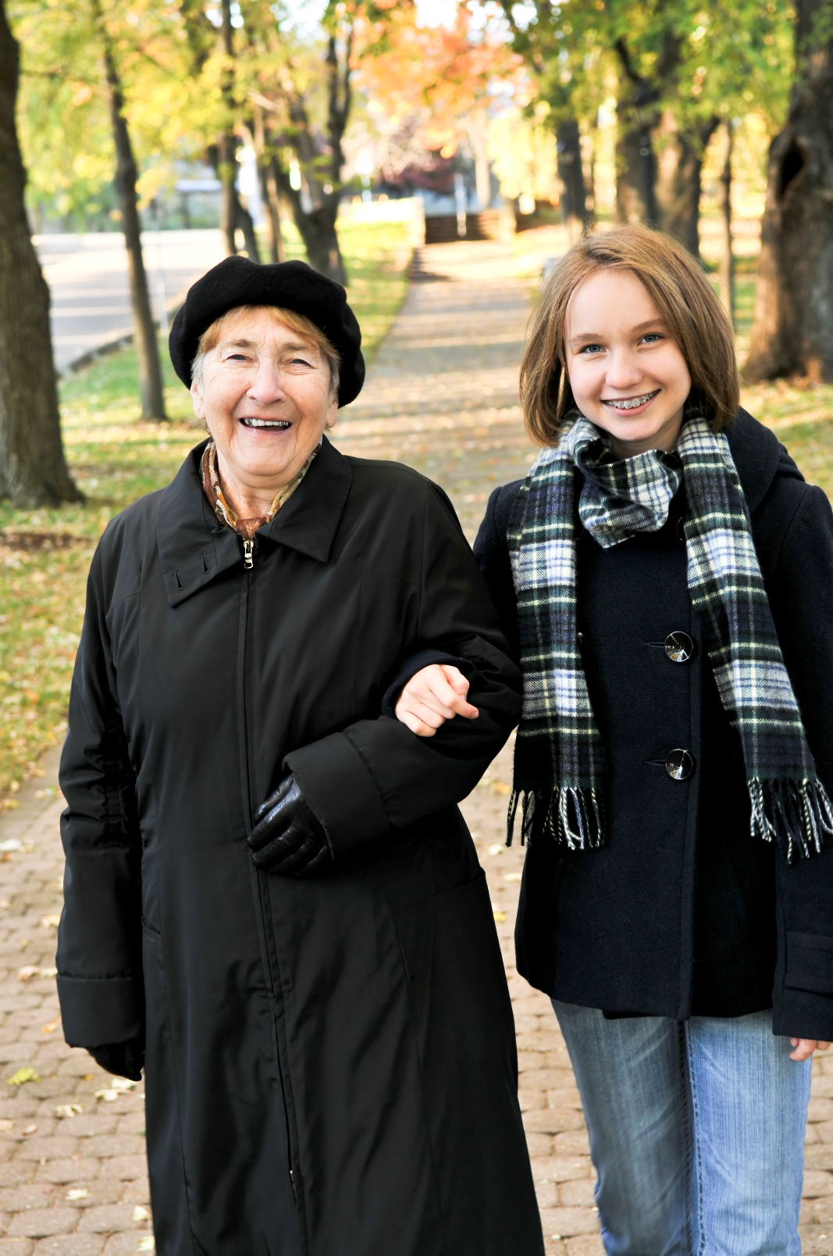
Vårdförloppets mål
Reumatoid artrit - etablerad
Öka andelen patienter som är i remission eller har låg sjukdomsaktivitet
Öka andelen patienter som har god funktionsnivå
Patienten ska få behandling och monitoreras enligt befintliga riktlinjer
Öka patienters delaktighet i reumatologisk vård och behandling

Slide 9
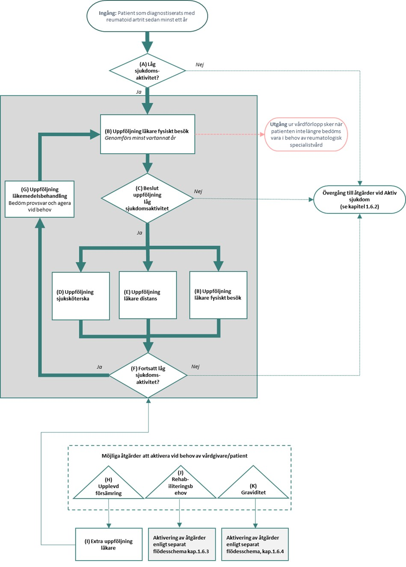
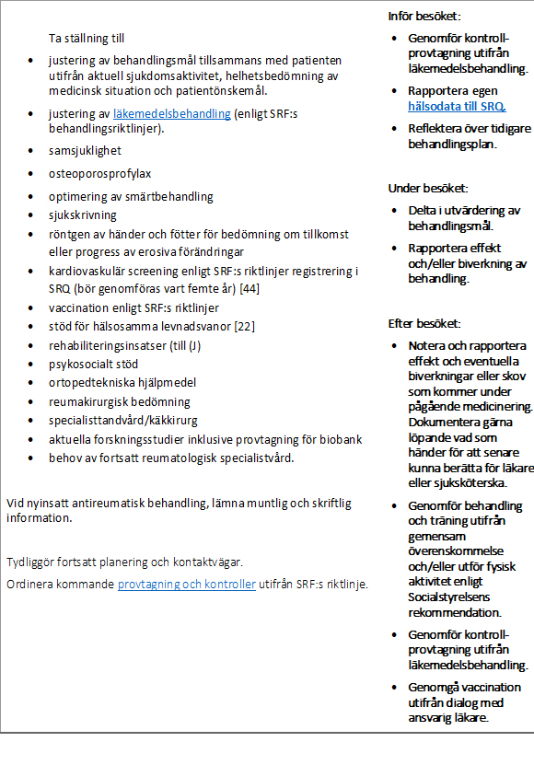
Vårdförloppet innehåller flödesschema och åtgärder
Reumatoid artrit - etablerad
Åtgärdsblock
Flödesschema
Hälso- och sjukvårdens
åtgärder
Patientens åtgärder. Efter förmåga

Slide 10
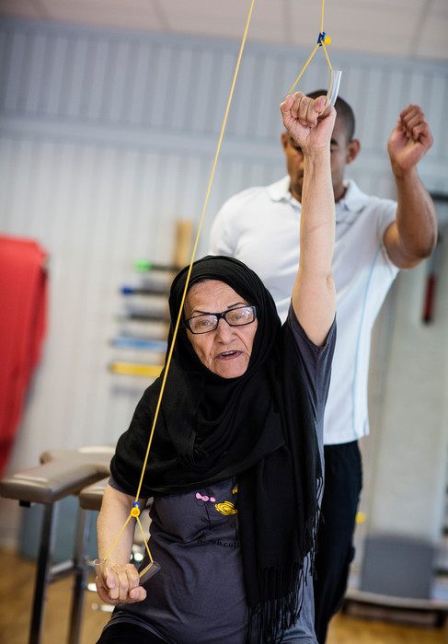
Vårdförloppet lägger tonvikt på
Reumatoid artrit - etablerad
Omhändertagande vid lågaktiv sjukdom
Omhändertagande vid aktiv sjukdom med tät monitorering
”Treat to target”
Förebyggande och rehabiliterande åtgärder
Omhändertagande vid graviditet
Patientdelaktighet inklusive patientens egna åtgärder
Stöd för hälsosamma levnadsvanor
Förebyggande av kardiovaskulär komorbiditet och utveckling av kronisk generaliserad smärta

Slide 11
Personcentrering och patientkontrakt
Reumatoid artrit - etablerad
I vårdförloppets alla delar poängteras patientens resurser och delaktighet
Tydlig information och dialog om behandling, uppföljning, provtagning, planering, kontaktvägar och egenansvar
Att stärka patienten genom ökad kunskap om sjukdom, behandling samt hur patienten själv kan påverka sjukdomsförloppet
Alla yrkeskategorier bidrar till att vården ges i samråd med patienten utifrån patientens behov och möjligheter

Slide 12
Vad kommer att följas upp (urval)
Reumatoid artrit - etablerad
Indikatorer (målvärde) - Resultat
Indikatorer (målvärde) - Process
Andel med låg sjukdomsaktivitet enligt DAS28 vid etablerad RA
Smärta enligt VAS vid etablerad RA
Andel som uppnår Socialstyrelsens rekommendationer för fysisk aktivitet
Andel med nedsatt arbetsförmåga
Total täckningsgrad i SRQ
Täckningsgrad av smärtskattning enligt VAS i SRQ
Täckningsgrad av funktionsskattning enligt HAQ i SRQ

Slide 13
Vad blir konsekvenserna?
Reumatoid artrit - etablerad
Fördelar/vinster
Ett välstrukturerat omhändertagande med vård och behandling enligt aktuellt kunskapsläge både vid lågaktiv respektive aktiv sjukdom
Förebyggande och rehabiliterande åtgärder ska erbjudas utifrån behov både vid lågaktiv och aktiv sjukdom och vara en integrerad del i omhändertagandet vid etablerad RA
Vid planerad och konstaterad graviditet erbjuds ett strukturerat omhändertagande enligt befintliga rekommendationer
Skapar förutsättningar för ett strukturerat omhändertagande som kan följas upp och utvärderas
Skapar förutsättningar för mer jämlik vård
Ökar möjligheter för individens delaktighet i vård och behandling samt eget ansvar för hälsosamma levnadsvanor
Eventuella risker/svårigheter
Undanträngning av patienter med andra inflammatoriska reumatisk sjukdomar som också följs inom reumatologisk specialistvård
Resursbrist vad gäller tillgång till rätt kompetens och möjlig kostnadsökning för anställning/utbildning/fortbildning
Organisatorisk svårigheter om inte alla yrkeskompetenser finns inom samma vårdgivare
För rättvisande uppföljning krävs hög täckningsgrad och komplett registrering i SRQ
Vissa indikatorer kan idag inte följas i tillgängliga sjukvårdsadministrativa system men utveckling pågår

Slide 14
Deltagare i den nationella arbetsgruppen
Reumatoid artrit - etablerad
Namn | Akademisk titel | Yrkestitel/ patientföreträdare | Organisation/ tjänsteställe | Ort, kommun eller region | Övrig roll i arbetsgruppen
Anna Svärd | Medicine doktor | Specialistläkare reumatologi | Falu lasarett | Region Dalarna
Anna Södergren | Docent | Specialistläkare reumatologi | Norrlands universitetssjukhus | Region Västerbotten
Cecilia Carlens | Medicine doktor | Specialistläkare reumatologi | Karolinska Universitetssjukhuset | Region Stockholm | Ordförande
Lena Bäckström |  | Specialistläkare allmänmedicin | Ektorps vårdcentral | Region Stockholm
Malin Regardt | Medicine doktor | Arbetsterapeut | Karolinska Universitetssjukhuset | Region Stockholm | NPO representant
Mats Dehlin | Docent | Specialistläkare reumatologi | Sahlgrenska Universitetssjukhuset | Region Västra Götaland
Michael Ziegelasch | Medicine doktor | Specialistläkare reumatologi | Linköpings universitetssjukhus | Region Östergötland
Susanne Pettersson | Medicine doktor | Sjuksköterska | Karolinska Universitetssjukhuset | Region Stockholm | Processledare
Tommy Olsson |  | Patientföreträdare | Reumatikerförbundet
Valentina Bala | Medicine doktor | Sjuksköterska | Helsingborgs lasarett | Region Skåne
Åsa Lindkvist |  | Fysioterapeut | Nacka RehabCentrum | Region Stockholm
Gammal bild
Referensgrupp utsedd av NPO reumatiska sjukdomar

Slide 15
Personcentrerat och sammanhållet vårdförlopp för reumatoid artrit - etablerad
Sammanfattning
Vårdförloppet inleds när patienten haft diagnosen reumatoid artrit i ett år
Behandling enligt ”treat-to target” med tät monitorering om behandlingsmålet ej är uppnått är avgörande för att minska risken för funktionsnedsättning och komplikationer av reumatoid artrit.
Multiprofessionellt omhändertagande med omvårdnad samt förebyggande och rehabiliterande insatser är viktiga för att bibehålla god funktionsnivå, delaktighet i samhället och förebyggande av samsjuklighet.
Vårdförloppet ger möjlighet för individen att få bästa tänkbara behandling utifrån aktuell kunskap och tillgänglig evidens.
Vårdförloppet skapar förutsättningar för ett strukturerat omhändertagande som kan följas upp och utvärderas.

Slide 16
Mer information och stöd
Reumatoid artrit
Mer information och presentationsmaterial för personcentrerade och sammanhållna vårdförlopp finns på www.kunskapsstyrningvard.se
Vårdförloppen finns tillgängliga i regionernas gemensamma system för kunskapsstöd NKK
Filmer
Beskriver mål och syfte med vårdförloppet utifrån ett patient- och vårdgivarperspektiv. De intervjuade är ordförande respektive patientrepresentant för den nationella arbetsgrupp (NAG) som har tagit fram vårdförloppet.
LÄNK: https://kunskapsstyrningvard.se/kunskapsstod/personcentreradesammanhallnavardforlopp/godkandavardforlopp/vardforloppreumatoidartrit.1006.html

Slide 17
Här följer bild som underlag för dialog

Slide 18
Dialog
Diskutera gärna:
Hur ser gapet ut hos oss?
Vad kan vi prioritera att börja göra här?
Vad är uppföljningsbart hos oss redan nu?
Positiva effekter hos oss – patient, personal, resurser
Styrkor i regionen – goda exempel, nyckelpersoner
Vilka påverkas – patientgrupper, verksamheter, professioner
Vad ska vi göra annorlunda - vad gör vi redan nu, ska sluta göra, arbetssätt, digitalisering
Vilka genomför – vilket stöd behövs, vad rår vi själva över
Hur genomförs – behövs beslut, påverkas resurser, avtal, kunskapsdokument, rutinbeskrivningar, tidpunkt
Svårigheter och risker
Kommunikation – målgrupp, budskap, former, tidpunkt

